Slide 1



Dados na mesa do bar
A ciência por trás dos palpites
André Luiz França Batista
@sigaandreluiz

Slide 2
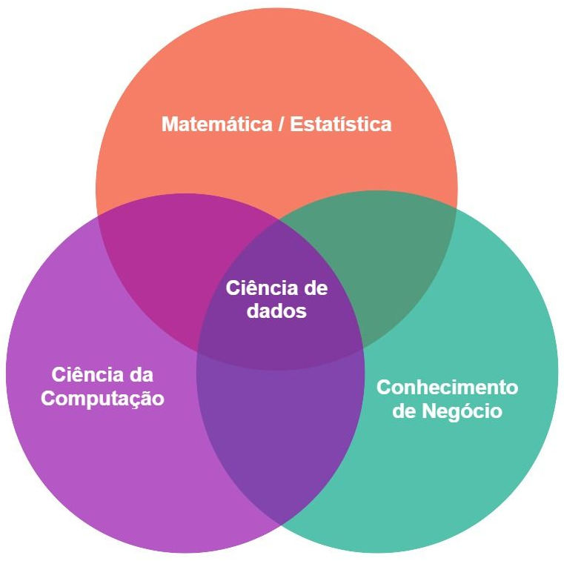
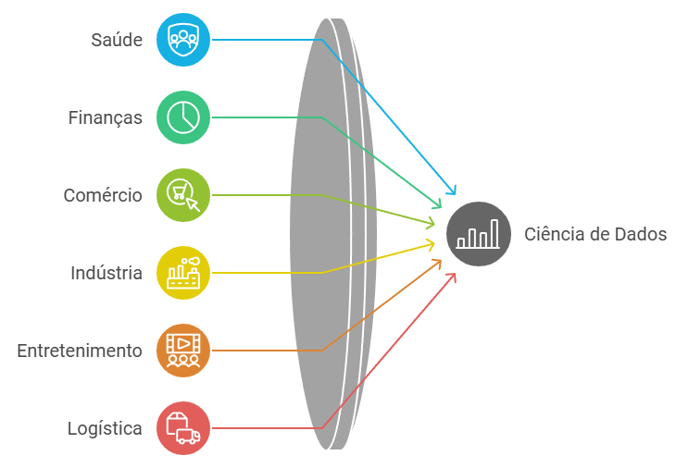
Ciência de Dados
Notes:
Ciência multidisciplinar que envolve técnicas computacionais, estatísticas e matemáticas, entre outras, com o objetivo de resolver problemas complexos, utilizando para isso grandes conjuntos de dados.

Slide 3
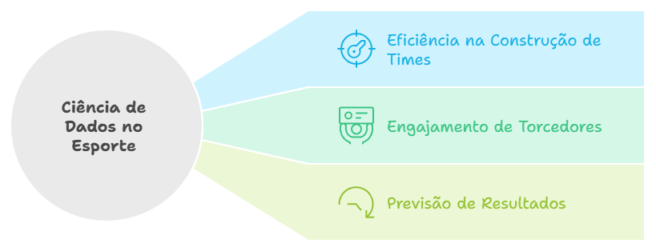
Ciência de Dados nos esportes

Slide 4
Eficiência na formação de equipes

Slide 5
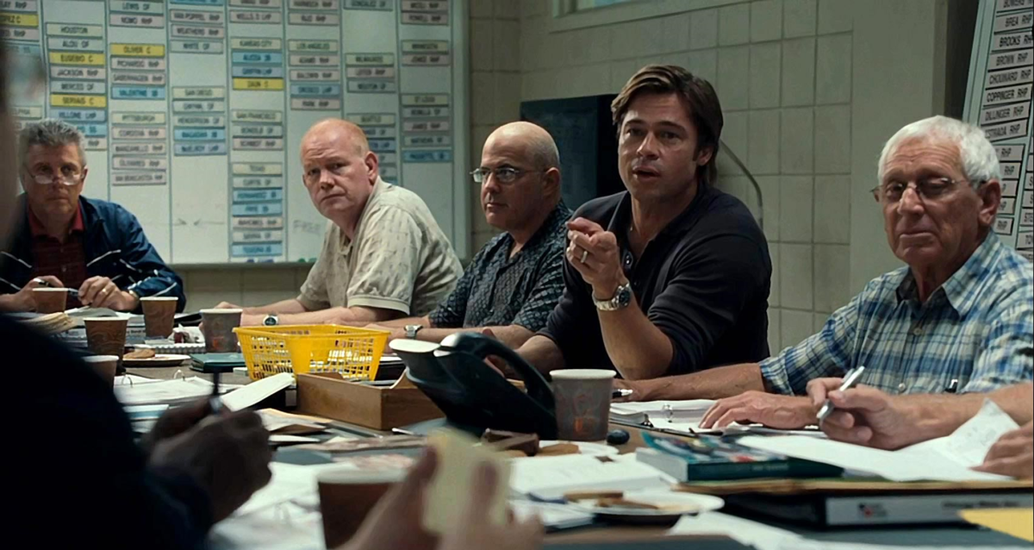

Slide 6



Slide 7
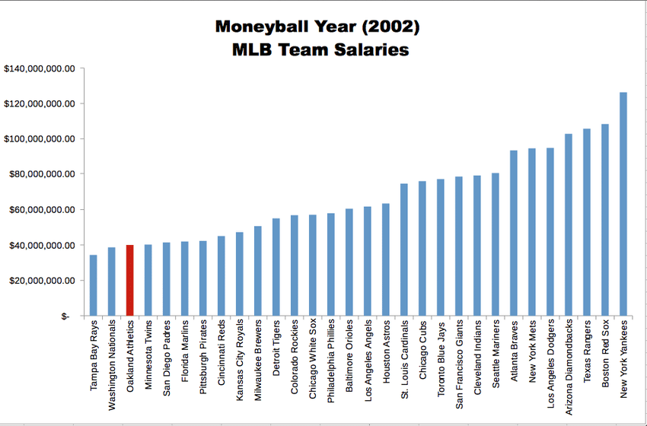

Problema do Oakland A’s
Ano de 2002
Corte de salários
Buscar eficiência nos gastos
Buscar vitórias sem jogadores “estrelas”
Contrataram um economista: Paul DePodesta

Slide 8
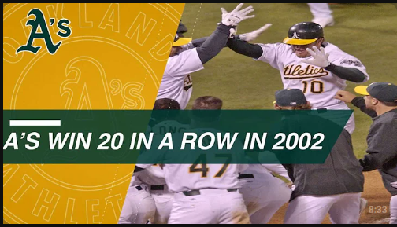
Resumo da história
Vinte vitórias seguidas (4th na história)
Não ganhou a World Series
Fez história e mudou o “rumo” do jogo por meio da análise
Outros times passaram a usar análise de dados/estatísticas para otimizar os gastos com jogadores

Slide 9
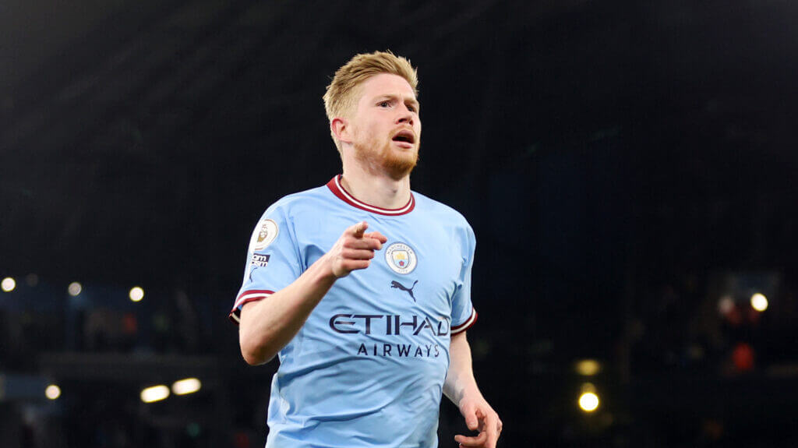

Slide 10
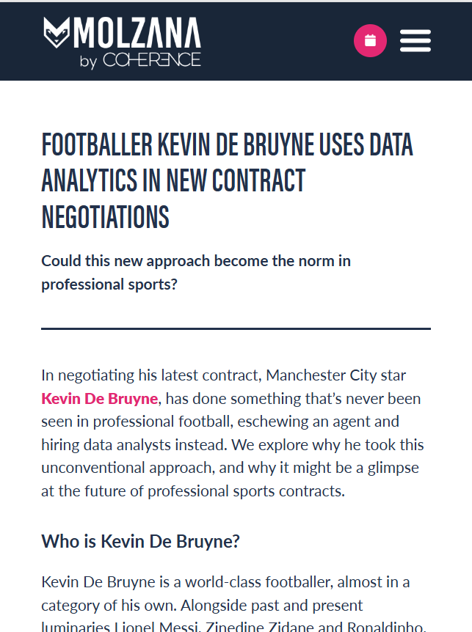
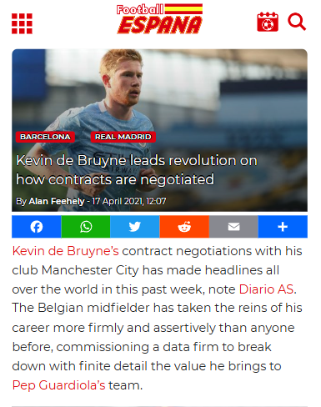
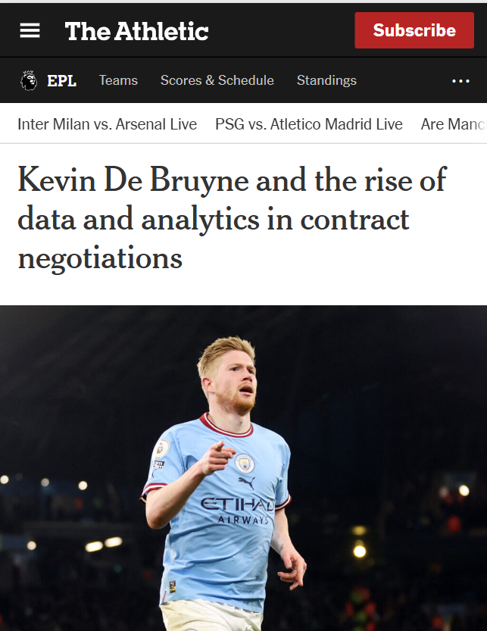

Slide 11
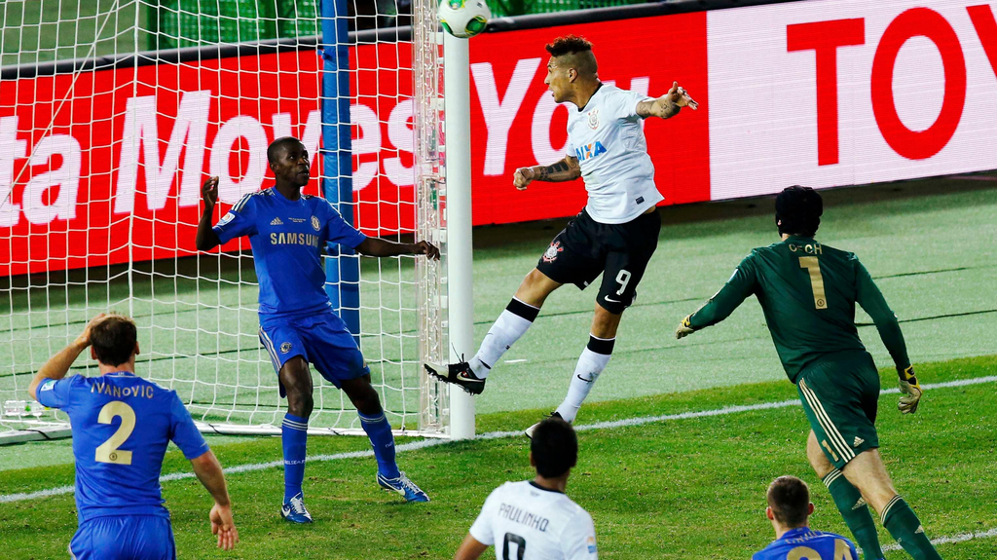

Slide 12
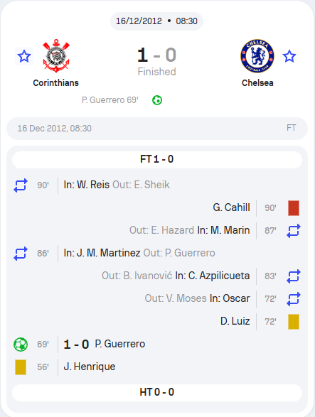
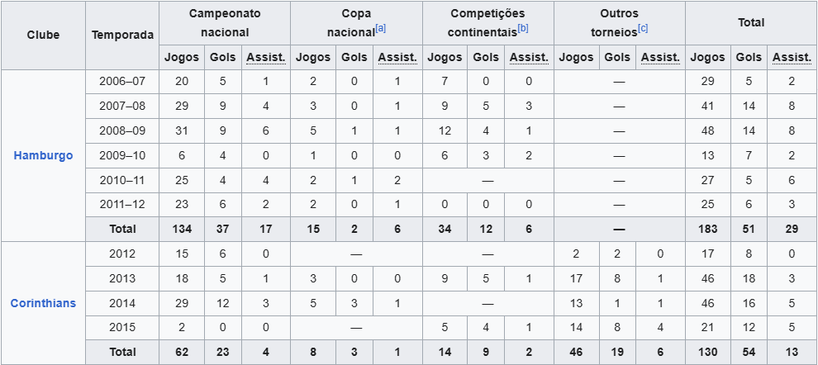
Paolo Guerrero (2006 – 2015)

Slide 13
Engajamento de torcedores

Slide 14
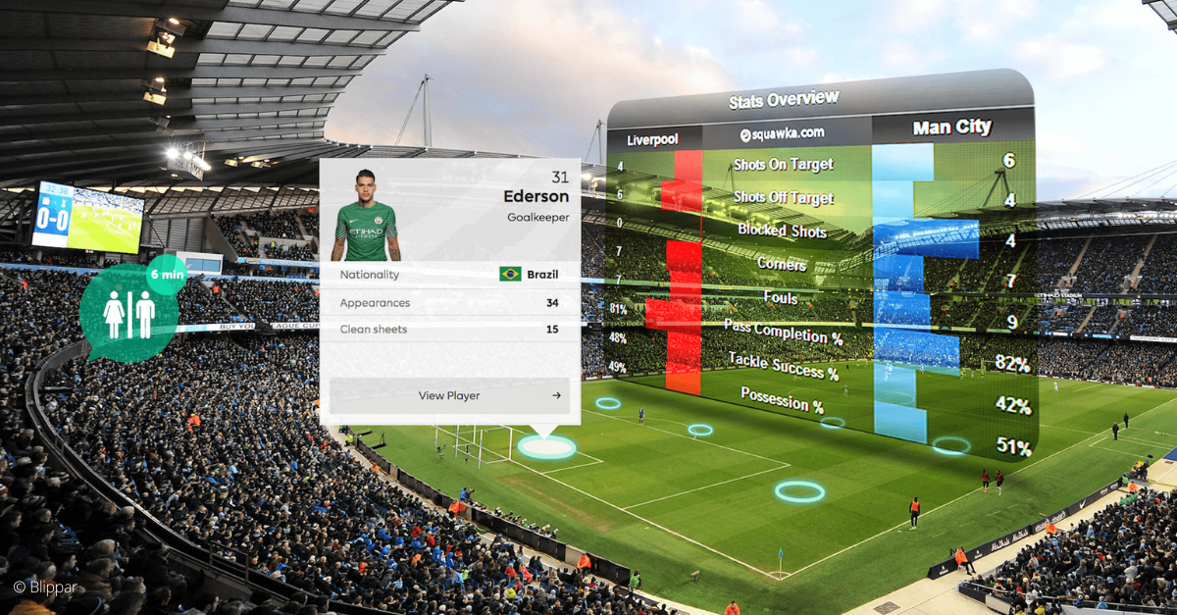
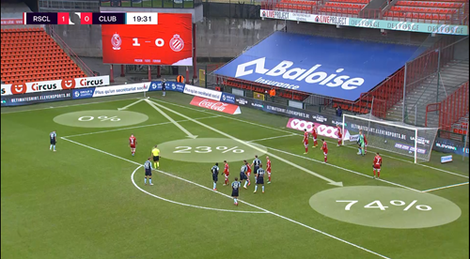
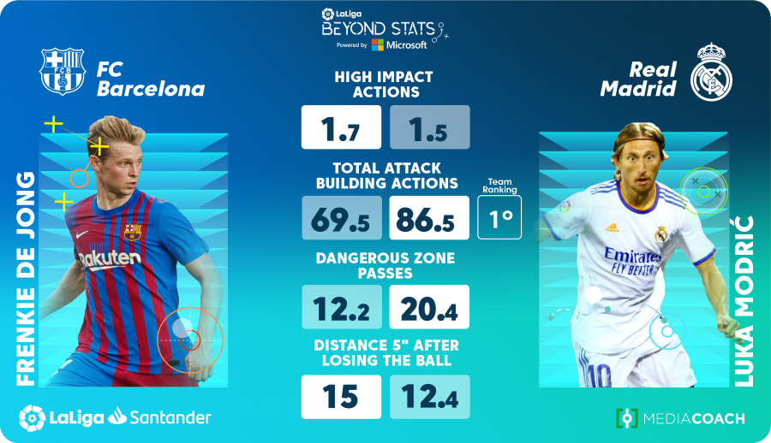
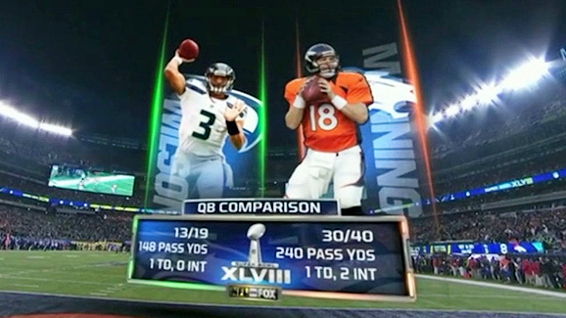

Slide 15
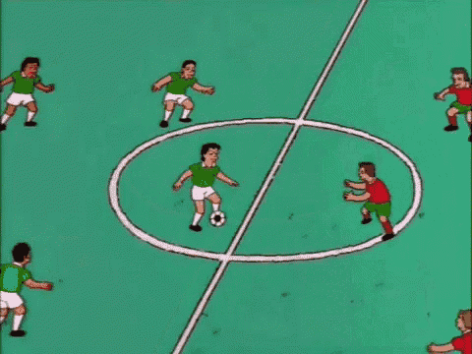
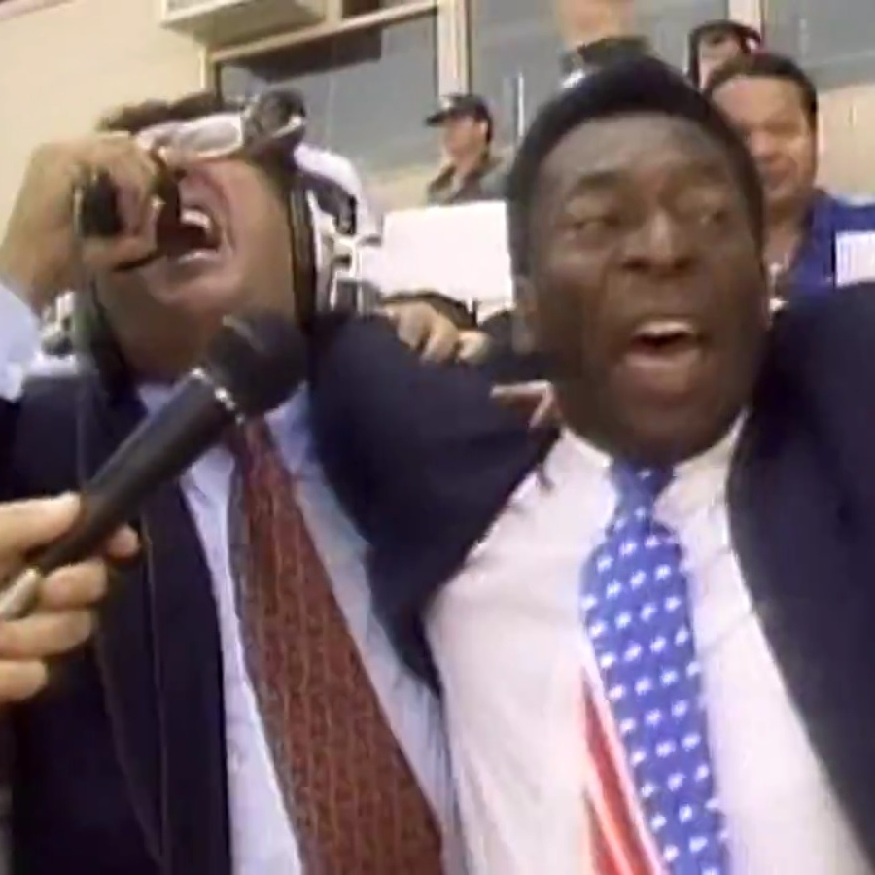
Ciência de Dados e Storytelling
Usar dados para dar aos torcedores uma melhor compreensão do jogo e torná-los mais engajados com o conteúdo.

Slide 16
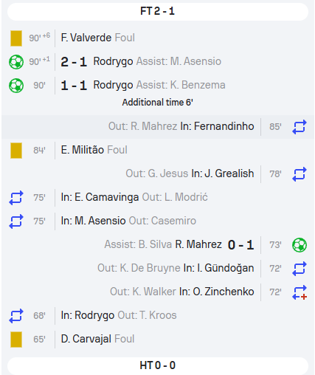
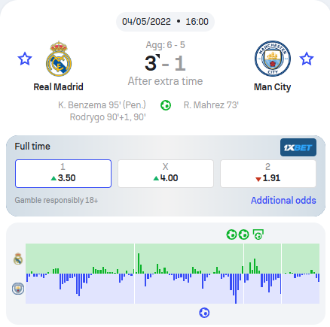

Slide 17
Previsão de resultados

Slide 18
Modelos preditivos
Modelo híbrido de duas etapas.
Modelo sistemas lineares com mínimos quadrados.

Slide 19
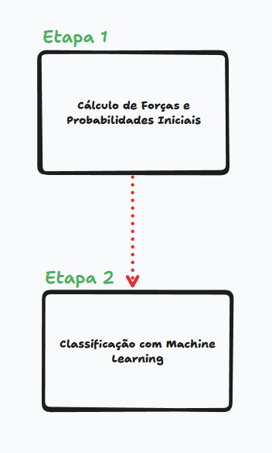
Modelo híbrido de duas etapas
Estratégia: utilizar um processo sequencial

Slide 20
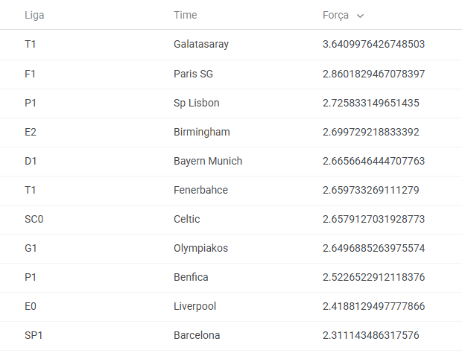
Como damos uma “nota” para cada time?
Analisamos os resultados de muitos jogos que já aconteceram (quem ganhou, perdeu ou empatou).
Cada time recebe uma "nota" que representa o quão forte ele é.

Slide 21
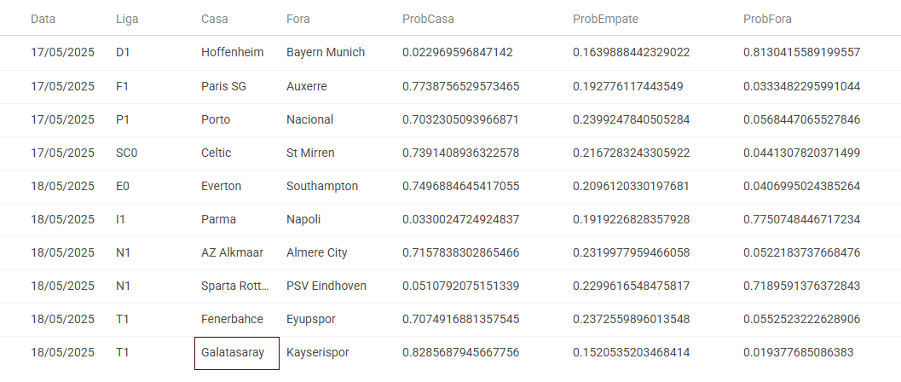
Como estimamos as chances?
Com a "pontuação de força" de cada time em um jogo, calculamos as probabilidades.

Slide 22
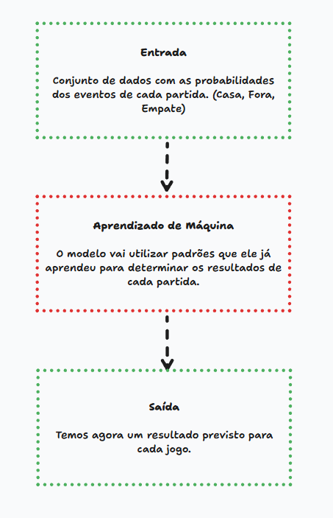
O “juiz inteligente” Etapa 2
Apenas probabilidades acima de 70% são inseridas no modelo.

Slide 23
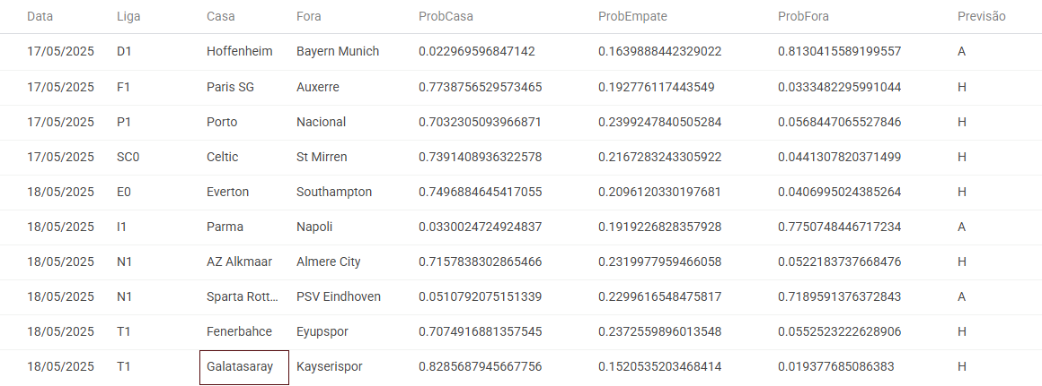
Resultado final
Legenda:
H: Casa ou Empate
A: Fora ou Empate

Slide 24
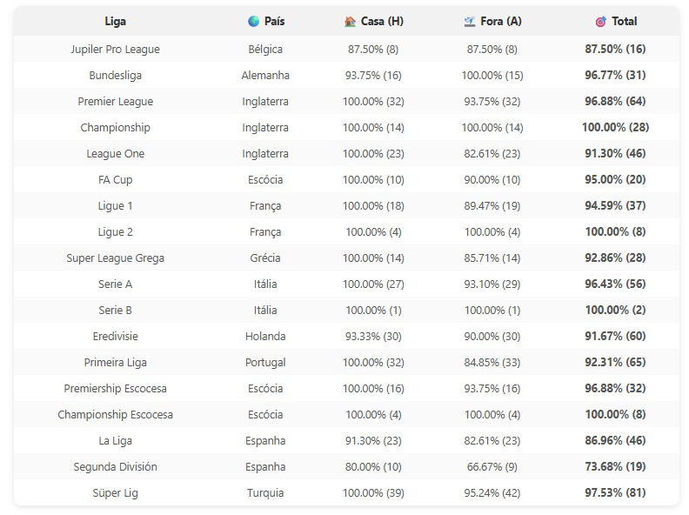
Desempenho do modelo

Slide 25
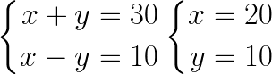
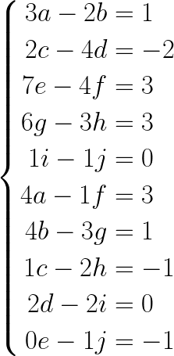
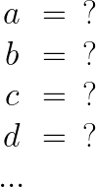
Modelo preditivo com sistemas lineares
Determinado
Sobredeterminado
Notes:
\left\{
\begin{aligned}
3a - 2b &= 1 \\
2c - 4d &= -2 \\
7e - 4f &= 3 \\
6g - 3h &= 3 \\
1i - 1j &= 0 \\
4a - 1f &= 3 \\
4b - 3g &= 1 \\
1c - 2h &= -1 \\
2d - 2i &= 0 \\
0e - 1j &= -1
\end{aligned}
\right.

Slide 26
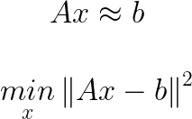
Solução com mínimos quadrados
Resolve um sistema linear da forma:
Ou seja, quando o sistema não tem uma solução exata (por exemplo, em sistemas sobredeterminados — mais equações do que variáveis), ele encontra a solução que minimiza o erro quadrático:

Slide 27
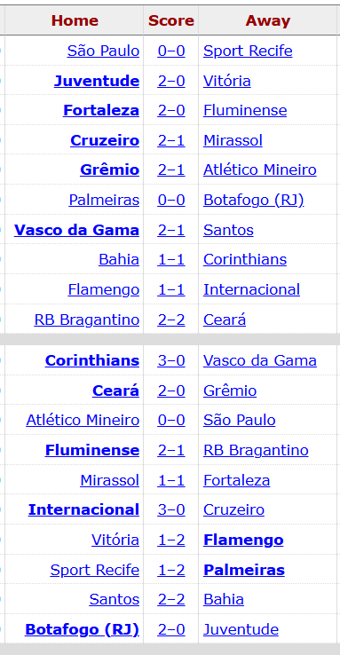
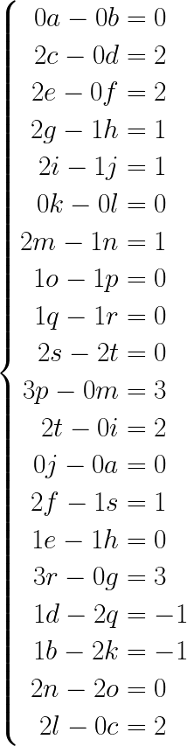
Metodologia
Conversão da tabela de resultados para um sistema linear sobredeterminado;
Aplicação do método de mínimos quadrados;
Cada time (variável) ganha um score (força);
Notes:
\left\{
\begin{aligned}
0a - 0b &= 0 \\
2c - 0d &= 2 \\
2e - 0f &= 2 \\
2g - 1h &= 1 \\
2i - 1j &= 1 \\
0k - 0l &= 0 \\
2m - 1n &= 1 \\
1o - 1p &= 0 \\
1q - 1r &= 0 \\
2s - 2t &= 0 \\
3p - 0m &= 3 \\
2t - 0i &= 2 \\
0j - 0a &= 0 \\
2f - 1s &= 1 \\
1e - 1h &= 0 \\
3r - 0g &= 3 \\
1d - 2q &= -1 \\
1b - 2k &= -1 \\
2n - 2o &= 0 \\
2l - 0c &= 2
\end{aligned}
\right.

Slide 28
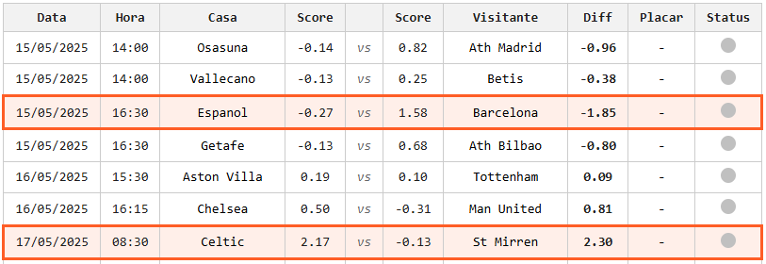
Cada time (variável) ganha um Score (força);
Subtrair Score da casa pelo Score do visitante, obtém a diferença Diff;
Filtrar jogos com Diff absoluto acima de 1.4;
Diff positivo: Casa ou empate.
Diff negativo: Visitante ou empate.

Slide 29
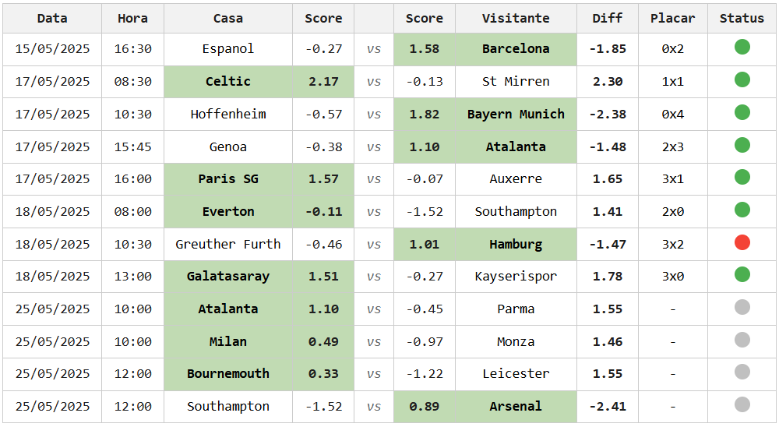
Previsão com filtro

Slide 30
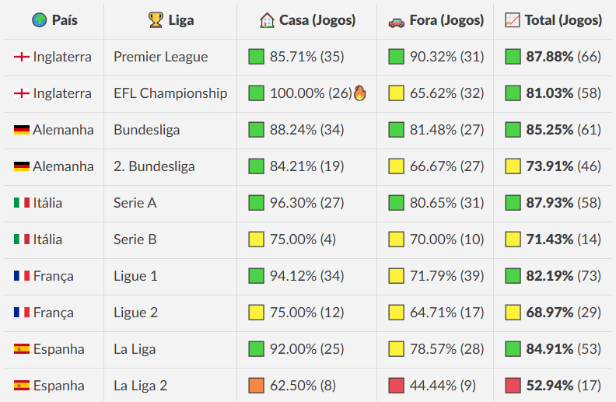
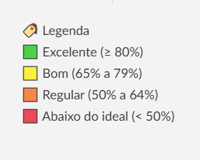
Desempenho 2024/2025

Slide 31
Recap
Ciência de dados no esporte
Formação de equipes
Engajamento de torcedores
Previsão de resultados

Slide 32

Obrigado!

Slide 33
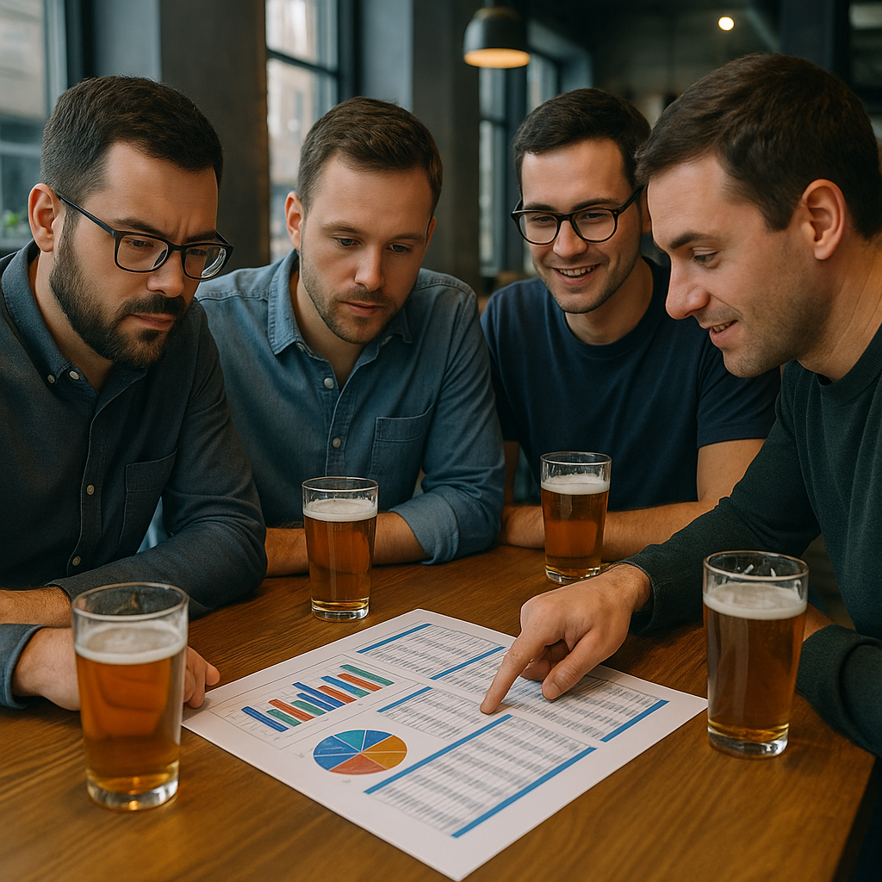
Dados na mesa do bar
A ciência por trás dos palpites
André Luiz França Batista
@sigaandreluiz

Slide 34
